Slide 1
CОЛОВЕЙ-РАЗБОЙНИК
Презентация Дмитрия Луценко (с) 2018

Slide 2
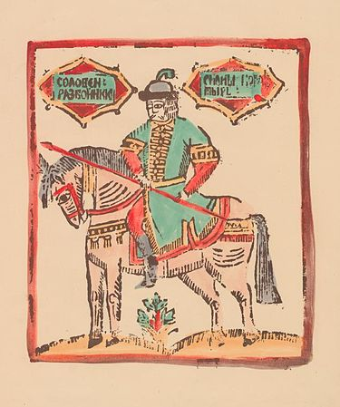
Соловей-Разбойник
Соловей-разбойник (Одихмантьев сын, Рахманьевич, Рахматович) — в восточнославянской мифологии и былинном эпосе антропоморфный чудовищный противник героя, поражающий врагов страшным посвистом. Родственен Змею — рогатому Соколу (Соловью) в белорусском эпосе
Изображается либо в виде человека, либо в виде загадочного громадного существа с птичьими крыльями, под которым сгибается дуб. Согласно былинам, у Соловья-разбойника крепкий двор и терем, в котором живёт его семья

Slide 3
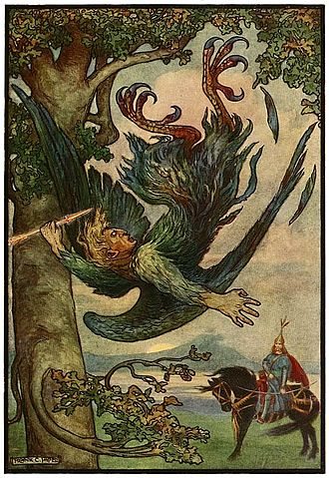
Соловей-Разбойник
ПРОИСХОЖДЕНИЕ ОБРАЗА.
Легенда о Соловье найдена П. И. Мельниковым в одном из рукописных сборников XVII века и опубликована в «Нижегородских губернских ведомостях» в 1845 и 1847 годах.
Оно [предание] живет доселе в памяти народной и найдено нами лет двадцать тому назад (1867) в одном рукописном сборнике XVII столетия. Во времена стародавние, где теперь стоит Нижний Новгород, жил знатный, сильный мордвин, по имени Скворец. Он был друг и товарищ другому, такому же знатному, такому же сильному мордвину — Соловью, тому самому, что связан был Ильей Муромцем
До христианства у мокши и эрзи были распространены имена птиц

Slide 4
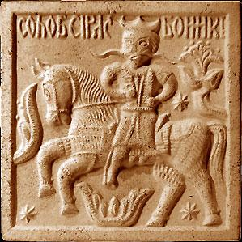
Соловей-Разбойник
Интересные факты:
Родина Соловья-разбойника – Село Берёза,Курская область
Соловья-Разбойника сравнивают с иранской птицей Симургом или с главным героем немецкой мифологии Зигурдом

Slide 5
ВНИМАНИЕ!
СПАСИБО ЗА ВНИМАНИЕ!

